Slide 1

Ứng dụng giải toán Lý thuyết đồ thị
GV: Ths. Nguyễn Đình Hiển
Thành viên nhóm:
Nguyễn Phước Bình – 18520507
Nguyễn Duy Khoa – 18520924
Hoàng Đức Khánh – 18520898

Slide 2
Lý do thực hiện đề tài?
- Giúp các bạn sinh viên tham khảo lời giải và đáp án trong lúc làm bài tập môn Toán Rời Rạc.
- Lý thuyết đồ thị không chỉ áp dụng trong lĩnh vực Trí Tuệ Nhân Tạo mà còn xuất hiện rất nhiều trong đời sống thực tiễn:
Tìm đường đi ngắn nhất giữa các thành phố trên Google Maps.
Xây dựng hệ thống đường sắt.
Định tuyến router trong mạng máy tính.
Bài toán hướng dẫn viên du lịch,….

Slide 3
Nội dung trình bày
Một số khái niệm cơ bản
Thuật toán Dijkstra
Cây khung nhỏ nhất
Kết luận

Slide 4
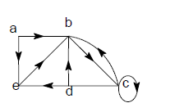
I. Một số khái niệm cơ bản
1) Đồ thị có hướng (Directed Graph)
- Đồ thị có hướng G = (V,E) bao gồm các cạnh có hướng e ∈ E nối tương ứng 1 cặp đỉnh u, v theo thứ tự.
Ví dụ:

Slide 5
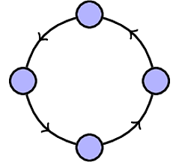
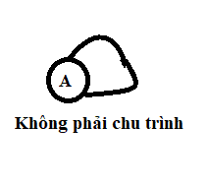
I. Một số khái niệm cơ bản
2) Chu trình (Cycle)
- Chu trình là một đường đi khép kín (đỉnh đầu ≡ đỉnh cuối) và có số lượng đỉnh n ≥ 2.
Ví dụ:
Chu trình

Slide 6
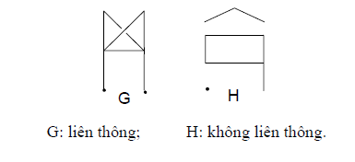
I. Một số khái niệm cơ bản
3) Tính liên thông
* Đối với đồ thị vô hướng
Một đồ thị vô hướng được gọi là liên thông nếu có đường đi giữa mọi cặp đỉnh phân biệt của đồ thị.

Slide 7
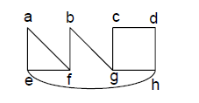
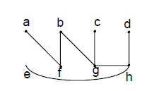
I. Một số khái niệm cơ bản
4) Cây khung
Cho G là một đơn đồ thị. Một cây được gọi là cây khung của G nếu nó là một đồ thị con của G và chứa tất cả các đỉnh của G.
Ví dụ:
Đồ thị G
Cây khung của G
→ Một cây khung tạo ra từ G bằng cách xóa đi các cạnh tạo ra chu trình đơn: ae, ef và cd.

Slide 8
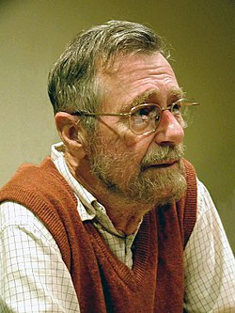
II. Thuật toán Dijkstra
Thuật toán được ra đời vào năm 1959 bởi Edsger Dijkstra.
Vào một buổi sáng đi mua sắm ở Amsterdam cùng vị hôn thê với sự mệt mỏi vì di chuyển nhiều, ông tự hỏi “Đâu là con đường ngắn nhất để đi từ Rotterdam đến Groningen ?”
→ Thuật toán tìm đường đi ngắn nhất đã được thiết kế trong khoảng 20 phút.
Wikipedia.org

Slide 9
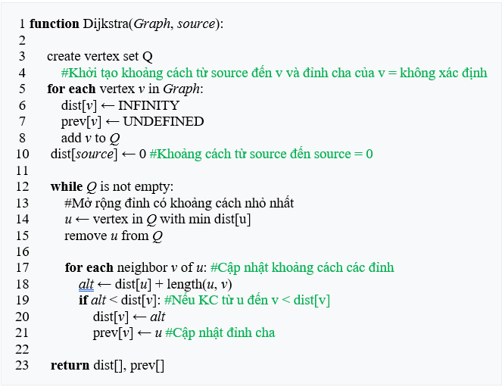
Mô tả thuật toán
Nguồn: Wikipedia.org

Slide 10
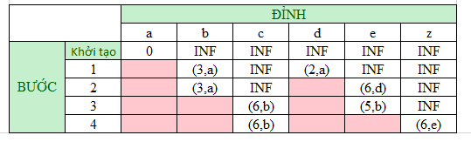
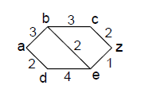
Ví dụ minh họa: tìm đường đi ngắn nhất từ a đến z

Slide 11
*Ưu điểm:
+ Là thuật toán tìm kiếm mù. Do đó, nó tối ưu trong trường hợp ta không có bất kỳ kiến ​​thức nào về biểu đồ khi không thể ước tính khoảng cách giữa mỗi nút và mục tiêu.
+ Vì Dijkstra chọn các cạnh với chi phí nhỏ nhất ở mỗi bước nên nó thường chiếm một diện tích lớn của biểu đồ. Điều này đặc biệt hữu ích khi ta có nhiều nút mục tiêu nhưng không biết nút nào gần nhất.
*Nhược điểm:
+ Thất bại với đồ thị có trọng số âm.
+ Vì là chiến lược tìm kiếm mù nên tốn rất nhiều thời gian trong khi xử lý.

Slide 12
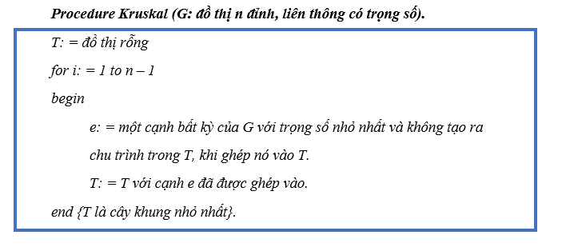
III. Cây khung nhỏ nhất
*Thuật toán Kruskal
- Thuật toán này được xuất bản lần đầu tiên vào năm 1956, bởi Joseph Kruskal. Thuật toán Kruskal được dùng để tìm cây khung nhỏ nhất trong một đồ thị liên thông có trọng số.
- Mô tả thuật toán:

Slide 13
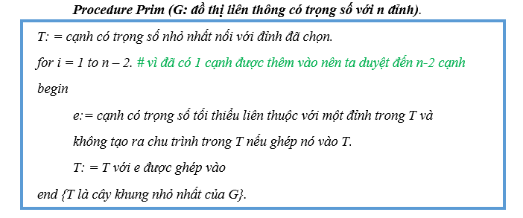
III. Cây khung nhỏ nhất
* Thuật toán Prim
Thuật toán Prim được giới thiệu lần đầu tiên vào năm 1957 và một lần nữa độc lập bởi Edsger Dijkstra năm 1959. Do đó nó còn được gọi là thuật toán DJP, thuật toán Jarník, hay thuật toán Prim–Jarník.
Mô tả thuật toán:

Slide 14
Sự khác biệt giữa Kruskal và Prim:
Kruskal:
+ Sắp xếp tất cả các cạnh trong đồ thị → không hiệu quả với đồ thị nhiều cạnh.
+ Mở rộng cạnh có trọng số tối thiểu không nhất thiết phải liên thuộc với đỉnh trong cây MST.
Prim:
+ Có thể chọn đỉnh bắt đầu.
+ Chỉ sắp xếp các cạnh liên thuộc với đỉnh trong cây MST → chọn cạnh để mở rộng nhanh hơn.
+ Chỉ mở rộng cạnh có trọng số tối thiểu liên thuộc với đỉnh trong cây MST.

Slide 15
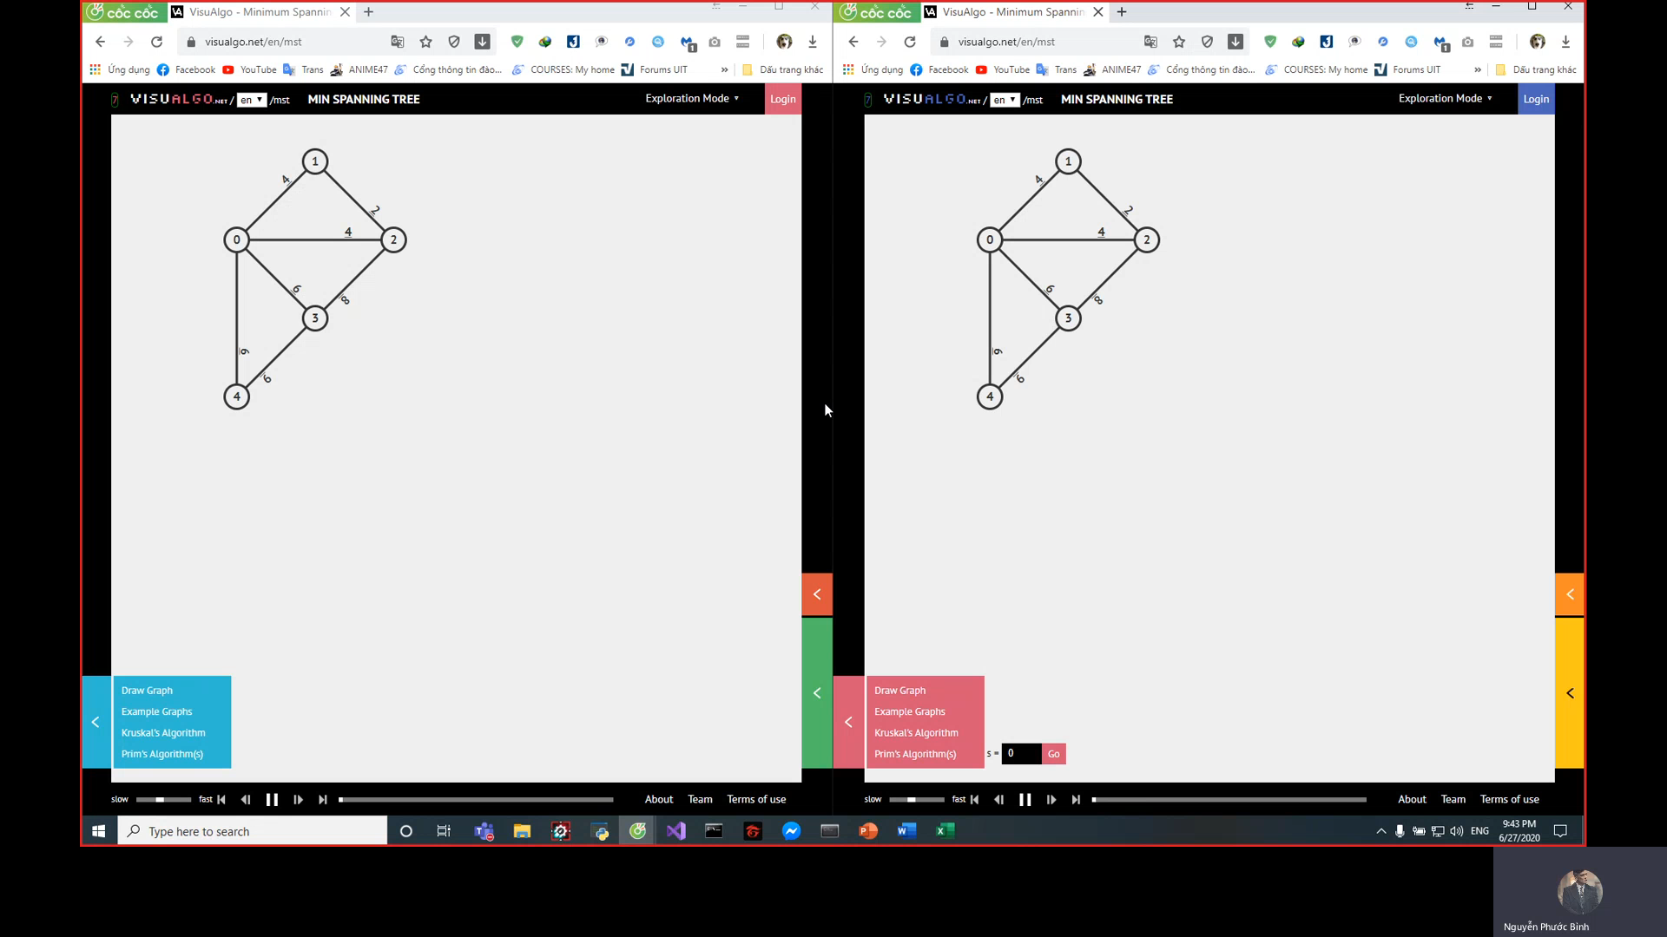

Slide 16
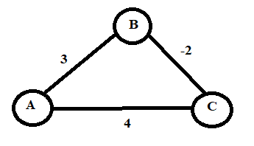
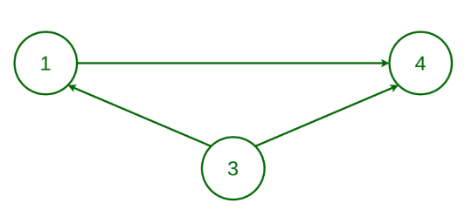
IV. Kết luận
Dijkstra, Kruskal và Prim đều là những thuật toán tốt được sử dụng rộng rãi, tuy nhiên cần lưu ý rằng:
+ Dijkstra thất bại với đồ thị có trọng số âm.
+ Kruskal và Prim không hoạt động với đồ thị có hướng.
- Ngày nay, các thuật toán nêu trên được ứng dụng rất nhiều vào đời sống thực tiễn như:
+ Dijkstra : bài toán định tuyến router (đã được đề cập trong môn Nhập môn mạng máy tính), tìm đường đi ngắn nhất giữa các thành phố như trong GG Maps,…
+ Thuật toán tìm cây khung bé nhất: bài toán xây dựng hệ thống đường sắt, bài toán nối mạng máy tính.

Slide 17
Tài liệu tham khảo
1. Giáo trình toán rời rạc, BỘ GIÁO DỤC VÀ ĐÀO TẠO TRƯỜNG ĐẠI HỌC CẦN THƠ, KHOA SƯ PHẠM BỘ MÔN TOÁN HỌC, biên soạn: Ths Bùi Anh Kiệt, Ths Trương Quốc Bảo, năm 2003.
2. https://visualgo.net
3. Chu Đức Khánh. Lý thuyết đồ thị. Nhà xuất bản đại học Quốc gia Thành phố Hồ Chí Minh – 2002.
4. Giáo trình toán rời rạc, Học viện công nghệ bưu chính viễn thông, biên soạn: Ths Nguyễn Duy Phương, Hà Nội, 2006.

Slide 18


Cảm ơn thầy và các bạn đã chú ý lắng nghe bài thuyết trình của nhóm chúng em!!!!!

